Slide 1

에베소서 개관 (Overview of Ephesians)
제 4강 – 에베소서 개관

Slide 2



전화 통화하는 사람

Slide 3
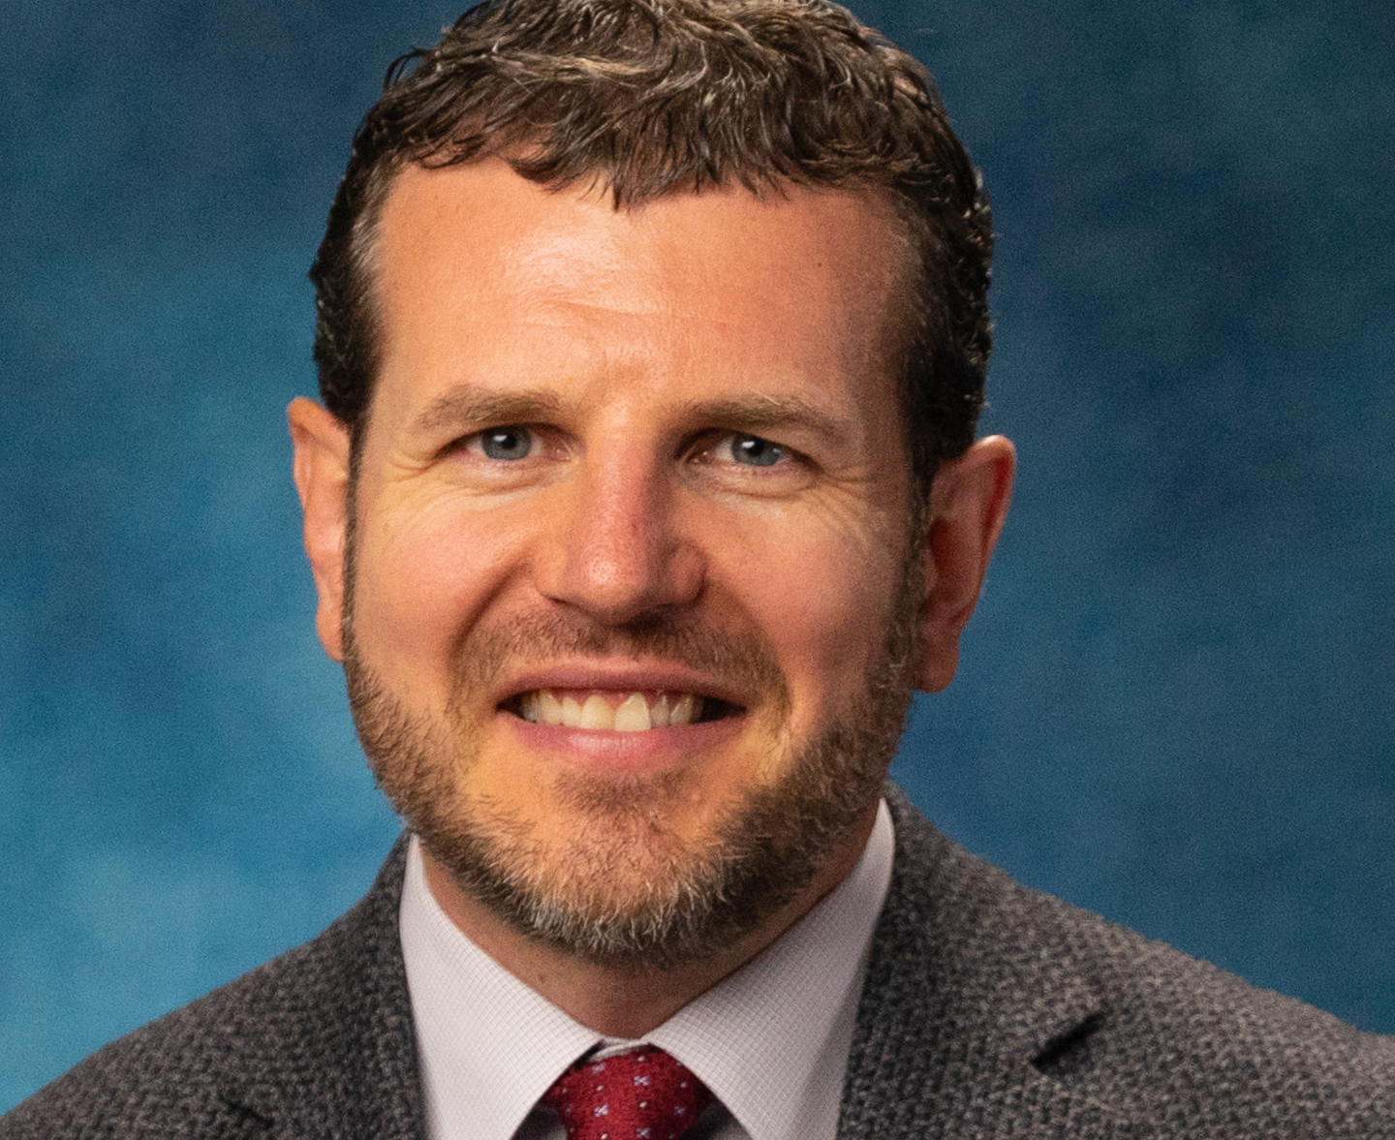
Andrew David Naselli
일곱 가지 질문을 해보라고 제안

Slide 4
일곱 가지 질문
장소
장르
독자
저자
목적
연대
배경

Slide 5

장르: 이 글의 문학 양식은 무엇인가?
전통적인 분류: 옥중 서신 (빌립보서, 골로새서, 빌레몬서)
Gorman은 “에베소서는 편지인가?”라고 질문
박창건은 설교문, 의식문, 서신 형식으로 된 소책자, 개종자들을 위한 침례 설교문, 서신 형식의 신학적 논문으로 이해할 수 있다고 함
Lincoln은 수신자들에게 큰 소리로 읽기 위해서 썼다는 점에서 설교문으로 볼 수 있다고 함
Hoehner는 내용상으로 여러 장르가 존재한다고 인정하지만 구조적으로 다른 바울 서신 및 헬레니즘 서신과 유사하다는 점에서 편지로 봐야 한다고 함

Slide 6
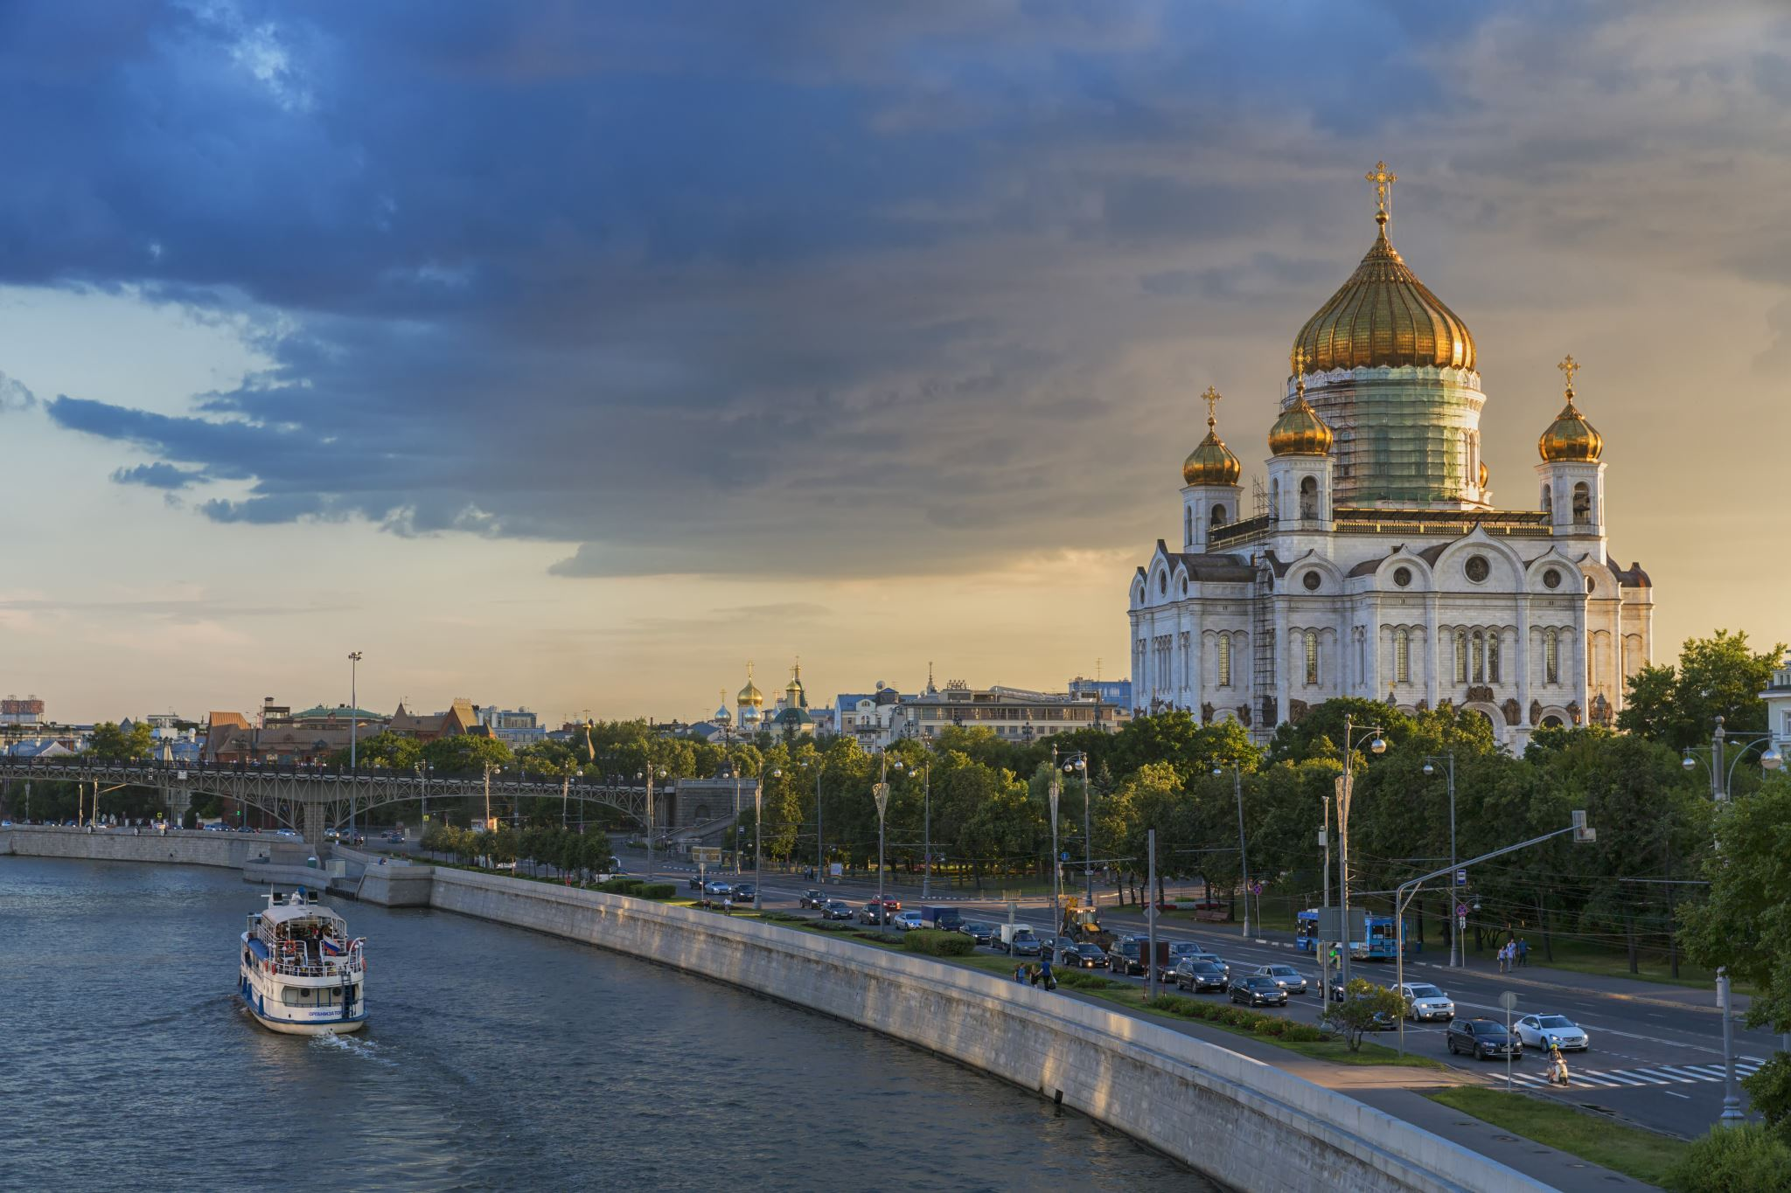
저자: 이 글을 쓴 사람은 누구인가?
18세기 이전까지
- 바울이 에베소서를 기록했다는 것에 아무도 이의를 제기하지 않음
- 에베소서를 시작하는 부분에 바울이 쓴다고 명시하기 때문
1792년, 영국의 성직자 Evanson은
- 에베소 교회 성도에 대한 믿음에 대해서 들어서 알고 있다는 표현 (엡 1:15)
- 하나님께서 은혜로 바울에게 사도 직분을 허락하셨다는 것을 에베소 교회 성도도 이미 듣고
알고 있을 것이라는 표현(엡 3:2)
- 에베소 교회 성도가 예수의 진리에 대해서 듣고 가르침을 받았다는 사실에 가정문을
사용한다는 점 (엡 4:21)은 저자가 바울이라면 앞뒤가 맞지 않는다고 주장

Slide 7
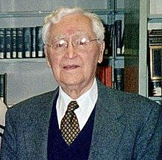
저자: 이 글을 쓴 사람은 누구인가?
Bruce M. Metzger는
- 고대 그리스-로마 사회에서 바울처럼 영향 있는 사람의 이름으로
글을 쓰는 것은 흔한 일이었고
- 이런 관습은 BC 3세기부터 AD 1세기까지 성행했다고 함
천사무엘은
- 유대인들도 역사적으로 잘 알려진 사람 이름을 따서 사용하는
경우도 많았다고 함

Slide 8

저자: 이 글을 쓴 사람은 누구인가? – 문장 스타일의 차이
Lincoln은
- 에베소서 단어 중 51개는 바울 저작의 논쟁이 되지 않는 7개 바울 서신에는 나오지
않는다고 함
- 에베소서에는 이례적으로 매우 긴 문장이 8개나 됨
Hoehner는
- 에베소서에는 2,425개 단어를 사용하는데, 이 중에 41개는 에베소서에만 나옴
- 84개는 다른 바울 서신에 나오지 않지만 신약의 다른 부분에는 나옴
- 갈라디아서에는 2,220개 단어를 사용하는데, 이 중에 35개는 갈라디아서에만 나옴
- 90개는 다른 바울 서신에 나오지 않지만 신약의 다른 부분에는 나옴

Slide 9
저자: 이 글을 쓴 사람은 누구인가? – 문장 스타일의 차이
손상원 교수는
- 바울이 골방에서 혼자 편지를 쓰기보다 조력자들과 함께
소통하면서 기록자에게 기록하도록 했을 것
- 기록자에 따라서 바울 서신서에 사용된 단어나 문장 스타일은
얼마든지 다를 수 있음

Slide 10

저자: 이 글을 쓴 사람은 누구인가? – 다른 서신과의 관계성
Lincoln은
- 바울이 에베소서와 골로새서를 기록하였다면 먼저 골로새서를 쓴
다음 같은 지역인 에베소에 편지를 쓰고 이 두 편지를 두기고를
통해 골로새와 에베소로 보냈을 것이라고 함
- 내용과 신학적인 면으로 볼 때 골로새서와 에베소서 사이에는
상당 기간의 시차가 존재한다고 주장

Slide 11

저자: 이 글을 쓴 사람은 누구인가? – 다른 서신과의 관계성
Hoehner는
- 골로새서가 에베소서보다 먼저 기록되었다는 증거가 없음
- 골로새서와 에베소서 사이에 시차가 존재한다는 증거도 없음
- 에베소서가 골로새서를 모방했다기보다 두 서신의 저자가 같을 확률이 높음
- 에베소서가 골로새서를 모방했다면 에베소서 저자가 골로새서를
모방했다는 것을 감추기 위해 가능한 다른 어휘나 표현을 사용하려고 했을 것

Slide 12

저자: 이 글을 쓴 사람은 누구인가? – 신학적 차이
에베소서 바울 저작설을 부인하는 학자들은
- 바울 신학은 갈라디아서나 로마서에서 볼 수 있듯 ‘이신득의’가 중심이지만,
- 에베소서에는 2장 8절을 제외한 다른 곳에서 ‘이신득의’ 신학을 찾아볼 수 없다고 함
- 에베소서는 교회론 중심이라는 점에서 바울이 기록하지 않았을 것이라고 함
Lincoln은
- 에베소서의 신학적 강조점은 바울의 그것과 다르다고 함
- 바울은 주로 예수의 십자가에 대해 강조하지만 에베소서는 2장 16절을 빼면 예수의
십자가에 대해 다루지 않음
- 에베소서에서는 예수의 부활, 승천, 우주적 주재권에 대해서만 다룸

Slide 13

저자: 이 글을 쓴 사람은 누구인가? – 신학적 차이
F. F. Bruce는
- 갈라디아서와 골로새서는 모두 바울이 가장 독특하게 강조하는 공통점을 가진다고 함
- 갈라디아서 1:11-16에서 예수 그리스도의 “나타나심” (갈 1:12, 새번역)을 통해서 이방인들에게 전하도록 복음을 받았다고 하고
- 에베소서 3:3-10에서 이방인들도 함께 약속에 참여할 수 있게 하려고 그리스도의 비밀을 알게 하였다고 함
- 갈라디아서의 “나타나심”과 에베소서의 “비밀”이 이방인에게 복음을 알게 하려는 신적인 기원을 가지고 있는 것이라고 함

Slide 14
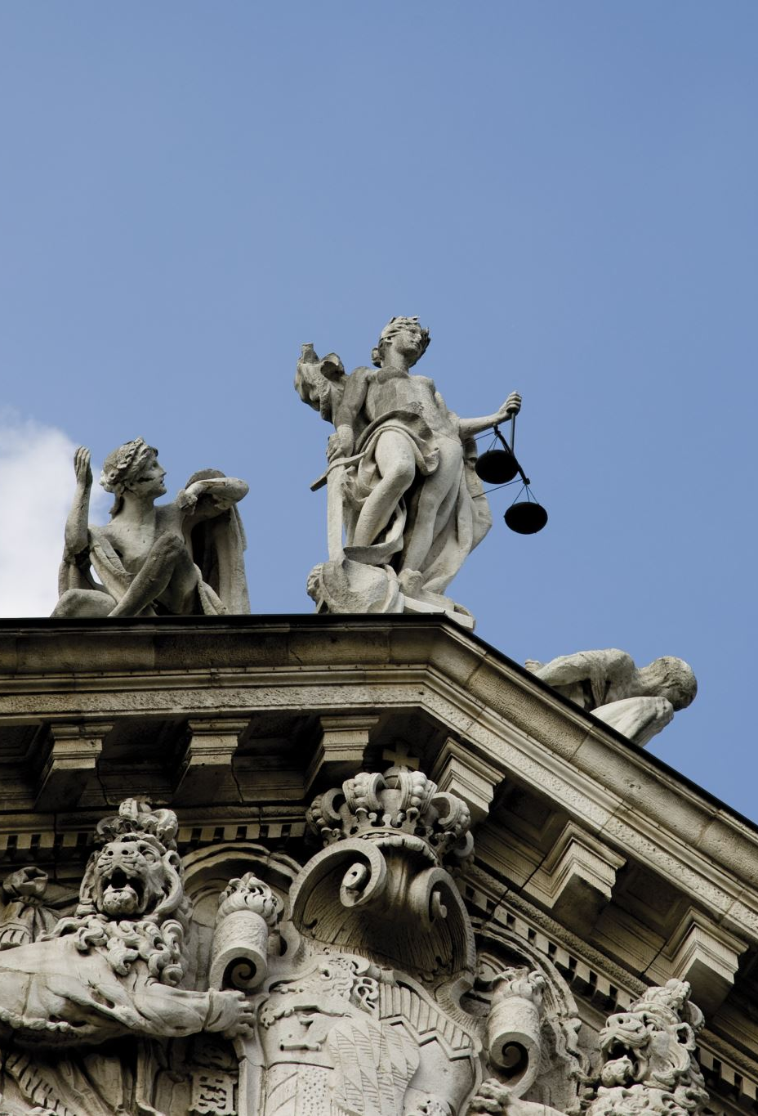
저자: 이 글을 쓴 사람은 누구인가? – 신학적 차이
안광문은
- Lincoln의 의견이 맞다고 해도 바울 서신에서 신학과 에베소서의 그것이 대립적이거나 모순적이지 않음
- 한쪽은 구원론, 다른 쪽은 교회론으로 보면 상호 보완적임
- 갈라디아서와 로마서의 기록 시점이 바울 사역 초기라는 점에서 에베소서 기록 시기와는 시차가 존재
- Lincoln의 주장처럼 양쪽 간의 신학적인 차이는 다른 저자 때문이 아니라 기록 시기가 다르기 때문일 수 있음
- 에베소서 기록 목적상 예수 십자가의 고난보다는 예수의 우주적 주재권을 더 강조해야 했을 수 있음
- 에베소서가 바울 서신과 신학적 차이가 있기 때문에 바울이 에베소서의 저자가 아니라고 확언할 수 없음

Slide 15
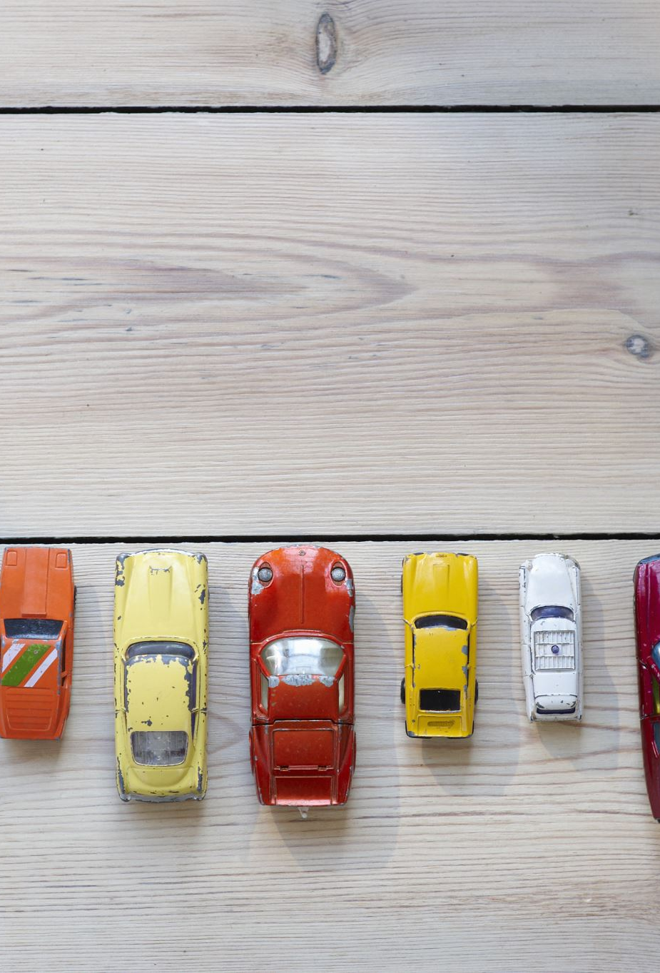
저자: 이 글을 쓴 사람은 누구인가? – 의미
Gorman은
- 20-30% 정도의 신약학자만 바울이 에베소서를 썼다고 인정한다고 함
Lincoln은
- 이전에는 바울이 에베소서를 기록했다는 의견에 동의하였지만 연구를
할수록 바울의 다음 세대, 즉 1세기 후반이나 2세기 초 바울의 제자나
추종자가 기록했다는 의견에 기운다고 함

Slide 16

저자: 이 글을 쓴 사람은 누구인가? – 의미
손상원 교수는
- 서신서는 그 서신서를 기록한 사람의 신학과 사상, 그 당시 역사적, 사회적,
문화적 배경을 담고 있음
- 바울이 아닌 바울의 제자 또는 제3의 인물이 에베소서를 썼다면 에베소서는
바울의 배경이 아니라 바울의 제자나 제3의 인물의 배경을 담고 있다는 의미임
- 바울의 제자나 제3의 인물이 에베소서를 썼다는 주장은 에베소서의 정통성을 훼손하기 위한
방안임
- 바울이 에베소서를 기록하지 않았다면 에베소서는 바울 신학, 특히 교회론을 담고 있다고
할 수 없기 때문임

Slide 17

연대: 저자는 언제 이 글을 썼는가?
바울이 에베소서를 기록했다면
- 바울이 에베소 사역을 마친 후 에베소서를 썼을 것임
- 바울은 2-3년을 에베소에서 머물며 에베소에 교회를 세울 수 있었음
(행 19:1-20, 26; 고전 16:8-9)
- Frank Thielman은 바울이 로마에서 있었던 2년여 간 투옥 기간의
후반부인 AD 62년경 에베소서를 기록했다고 추정
- Skevington Wood는 바울이 로마에서 투옥되었던 때를 AD 54-57년으로
추정하면 AD 59-61년 사이 에베소서를 썼을 것이라고 함

Slide 18

연대: 저자는 언제 이 글을 썼는가?
바울 후대에 바울의 제자가 기록하였다면
- 1세기 후반 AD 90년경으로 추정
- 초대 교부 로마의 클레멘트 (Clement of Rome)가 고린도
교회에 보내는 편지에서 에베소서를 모방하고 있는 것으로 볼 때
에베소서는 AD 95년에 기록되었다고 추정

Slide 19
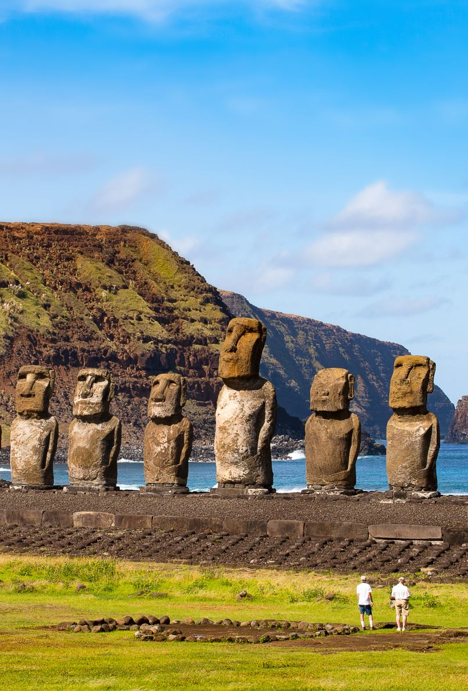
장소: 저자는 어디에서 이 글을 썼는가? - 에베소
박창건은
- 에베소서의 기록 장소를 정확히 규정하기는 어렵지만 골로새서와 유사성을 고려할
때 소아시아, 즉 에베소 감옥일 수 있다고 추정
Wood도
- 가능성이 높은 곳으로서 에베소를 지목함: 에베소 사람들이 바울을 반대했기 때문
사도행전에는 바울이 에베소 감옥에 갇혔다는 기록이 나오지 않음
다른 서신서들을 보더라도 바울이 에베소에 투옥되었다는 기록은 찾아볼 수 없음
다만 장소를 밝히지 않은 채 바울이 감옥에 갇혔던 사실만 기록하고 있음 (고후 6:5; 11:23)

Slide 20

장소: 저자는 어디에서 이 글을 썼는가? - 가이사랴
사도행전을 보면 바울은 가이사랴에서 투옥됨
- 바울은 그곳에서 비교적 자유롭게 활동할 수 있었음 (행 24:23)
Wood는
- 바울의 옥중서신 중에서는 가이사랴에서 쓴 서신이 상당수 있을 수 있다고 함
- 바울이 가이사랴에서 가택 연금 상태로 있을 때 오네시모를 만났을 가능성도 제기
- 주인에게서 도망친 오네시모가 멀리 떨어진 로마로 가는 것보다는 골로새에서 비교적 가까운 곳인
가이사랴로 갔었을 가능성이 크다고 함
- 바울이 가이사랴에서 오네시모를 만났다면, 바울은 빌레몬서, 골로새서와 함께 에베소서를
가이사랴에서 기록했을 가능성이 큼
- 그렇지만 Wood의 이러한 주장을 인정한다고 해도 이러한 주장이 에베소서를 가이사랴에서
기록하였다는 직접적인 증거는 될 수 없음

Slide 21

장소: 저자는 어디에서 이 글을 썼는가? - 로마
사도행전을 보면 바울은 로마에서 가택 연금 상태로 있었음 (행 28:30)
- 가택 연금 상태였지만 바울은 비교적 자유롭게 복음을 전할 수 있었음 (행 28:16, 17, 23, 31;
엡 6:19-20; 빌 1:12-14; 골 4:3-4)
- 바울은 사형 선고를 받을지도 모른다는 것을 알고 있었는데 (빌 1:21-24; 2:17, 23), 이 또한
바울이 로마에 있었다는 증거가 될 수 있음
- 바울은 아리스다고가 골로새에서 자신과 함께 갇혀 있다고 기록하고 있음 (골 4:10)
- 아리스다고는 바울이 황제에게 재판 받기 위해 로마로 갈 때 바울과 함께 로마로 갔던 인물
(행 27:2)
- 이러한 내적 증거로 보면 바울은 로마에서 에베소서를 기록했다고 볼 수 있음

Slide 22
장소: 저자는 어디에서 이 글을 썼는가? - 로마
바울의 에베소서 저작설을 주장하는 학자들은
- 바울이 에베소서, 골로새서, 빌레몬서를 비슷한 시기에
썼고 이 서신들을 두기고가 전달했다고 함
손상원 교수는
- 바울이 로마의 셋집에서 억류 기간에 이 편지들을
기록했다고 함 (행 28:30)
- 사도행전과 이 세 개 서신서의 배경이 일치한다는 점과
골로새서의 내용으로 보면 바울이 로마에서 기록했다고 유추

Slide 23

독자: 저자는 누구에게 이 글을 썼는가?
바울이 편지 앞부분에 수신자가 누구인지 명확하게 기록하고 있음 (엡 1:1)
Bruce M. Metzger는
- “ἐν Ἐφέσῳ”가 “P⁴⁶ א* B* 424C 1739”에는 생략되어
있다고 함
UBS 성경 사본 정보를 보면
- “א2 A B2 D F G Ψc”를 포함한 대부분 사본에서는
“ἐν Ἐφέσῳ”가 생략되지 않음

Slide 24

독자: 저자는 누구에게 이 글을 썼는가?
문제는
- 가장 오래된 사본인 P⁴⁶ 사본에 “ἐν Ἐφέσῳ”라는 부분이 존재하지 않는다는 점
- 또한 4세기 사본들인 א *와 B*에서도 역시 “ἐν Ἐφέσῳ”라는 부분이 생략됨
- 오래되고 권위 있는 세 개의 사본이 “ἐν Ἐφέσῳ”라는 부분을 생략하고 있다는
사실은 원문에도 “ἐν Ἐφέσῳ”라는 부분이 없었다고 이해할 수 있음

Slide 25

독자: 저자는 누구에게 이 글을 썼는가?
Basil은
- “τοῖς ἁγίοις τοῖς οὖσι καὶ πιστοῖς ἐν Χριστῷ Ἰησοῦ”
즉, “존재하고 있는 성도들과 그리스도 예수 안에 있는 믿는 사람들에게”라 한 것을
보면 에베소서 원문에서는 “ἐν Ἐφέσῳ”를 사용하지 않은 것 같다고 함
그러나 다양한 지역 고대 교부가 “ἐν Ἐφέσῳ”라는 문구를 생략하지 않은 사본을
주로 사용하였음
Abbot은
- 비교적 이른 시기부터 그리고 광범위한 사람들에게 있어서 에베소서는 에베소
사람들을 위해 기록된 서신서였다고 인정되었다고 함

Slide 26

독자: 저자는 누구에게 이 글을 썼는가?
문장의 문법적인 부분으로 볼 때 “ἐν Ἐφέσῳ”를 포함해야 함
“ἐν Ἐφέσῳ”가 빠진 초기 사본들로는 P⁴⁶과 4-5세기 대문자 사본인 Codex Sinaiticus와 Codex Vaticanus 뿐임
나머지 대문자 사본들과 절대다수의 소문자 사본들은 모두 다 “ἐν Ἐφέσῳ”를 포함하고 있음
P⁴⁶과 Codex Sinaiticus와 Codex Vaticanus에 “ἐν Ἐφέσῳ”가 빠진 이유로는 당시 이 편지가 여러 교회에 회람되고 있었기 때문일 것임
그러므로 2-3세기 파피루스 사본에 에베소라는 장소가 없다고 해서 바울이 처음부터 수신자 없이 회람 서신으로 썼다고 주장할 수 없음
현존하는 필사본은 그 시기가 아무리 빨라도 원본과는 150년 정도의 시차가 있기 때문

Slide 27

독자: 저자는 누구에게 이 글을 썼는가?
원래 바울이 에베소서를 보낼 때는 에베소라는 말을 넣었을 것임
그런데 P⁴⁶은 2세기 중반에서 후반에 기록되었다고 보기 때문에 이미 오랫동안 많은 교회에서 회람된 뒤임
4-5세기 대문자 사본 중에서 “ἐν Ἐφέσῳ”라는 부분을 포함하고 있는 사본과 포함하지 않는 사본으로 나누는 것 자체가 원본에 “ἐν Ἐφέσῳ”라는 부분이 있었다는 증거임
처음부터 그 부분이 없었다면 이미 오랫동안 모든 교회에서 회람된 다음 다시 “ἐν Ἐφέσῳ”라는 부분을 추가로 넣을 가능성은 매우 적음
그러므로 원래 있던 것을 후대에 삭제했을 가능성이 훨씬 더 높다고 할 수 있음

Slide 28
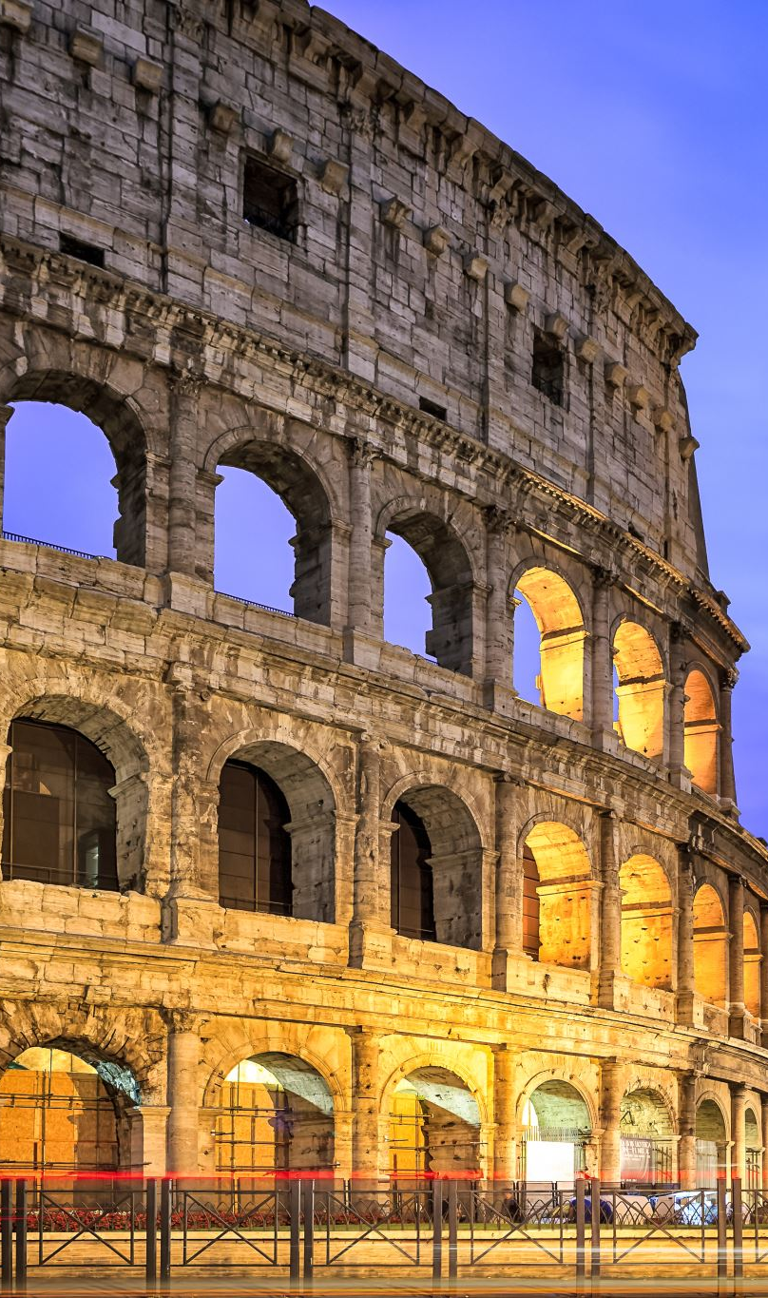
독자: 저자는 누구에게 이 글을 썼는가?
고린도전후서와 로마서에서는
- 고린도전서나 고린도후서에서 고린도 교회의 상황들을 다루었던 것과 다르게 에베소서 저자는
에베소 교회만의 특별한 상황을 다루지 않음
- 로마서에서 로마 교회의 성도들에게 안부를 묻는 반면에 에베소 성도들에게는 안부를 묻지 않음
에베소서에사는
- 에베소서에서 다루는 교리도 일반적이고 포괄적임
- 에베소는 소아시아의 중심지였고, 바울이 복음을 아시아 지역으로 전파하기 위해서 교두보 역할을
한 곳이었음
- 다수의 학자는 에베소서는 에베소 교회만이 아니라 에베소를 중심으로 한 여러 교회에게
회람하게 하기 위해 기록했을 것이라고 주장함

Slide 29

독자: 저자는 누구에게 이 글을 썼는가?
Gorman은
- 바울이 소아시아 전역에 회람하게 하기 위해 에베소서를 기록하였을
것이라고 함
Hoehner도
- “에베소에 사는” (엡 1:1, 새번역) 부분이 원문에 존재한다 해도
에베소서는 하나의 교회만 대상으로 기록했기보다 에베소를 중심으로 한
소아시아 지역 가정 교회들을 대상으로 기록하였을 것이라고 함

Slide 30

목적: 저자는 왜 이 글을 썼는가?
Hoehner는
- “하나 됨 (Unity)”은 가장 중요한 주제이고 바울은 이를 강조하기 위해 에베소서를 기록했다고 함
- 에베소서 외 신약성경 다른 곳에서도 “하나 됨 (Unity)”을 언급하는 곳은 거의 없음
- 에베소서에서 “하나 됨 (Unity)”이라는 표현 (엡 4:3, 13, 새번역) 외에 “하나 (One)”라는 말을
14번 사용 (엡 2:14-16, 18; 4:4-7)
- “하나 됨(Unity)”은 “사랑 (Love)”에서 시작: 믿음 공동체 안의 “사랑 (Love)”을 통해
“하나 됨(Unity)”을 이룰 수 있기 때문
- 따라서 에베소서 기록 목적은 하나님과 그리스도의 사랑을 기반으로 하는 에베소 교회 성도들 간의 사랑

Slide 31

목적: 저자는 왜 이 글을 썼는가?
Lincoln에 따르면
- 바울은 에베소서 수신자들이 그리스도에 대한 확신과 가치를 지킬 수 있도록 하기 위해
- 그리스도에 대한 확신과 가치를 그들의 삶에 적용하도록 하기 위해서 에베소서를 썼고 함
- 전반부: 교회의 한 부분으로서의 에베소서 수신자들이 누리는 그리스도인의 지위, 정체성, 특권 강조
- 후반부: 그리스도인으로서 교회 안과 세상 안에서 실제적인 삶에서의 정체성을 강조
Martin 에 따르면
- 하나님께서 이스라엘 사람들에게 관심을 두셨지만 유대인도 이방인도 아닌 그리스도인에게로
그 관심의 대상이 바뀜
- 교회가 예수 그리스도를 통해 하나님과 화해하고, 연합함으로써 유대인이나 이방인이 아닌
“제3의 민족”을 형성해야 함

Slide 32
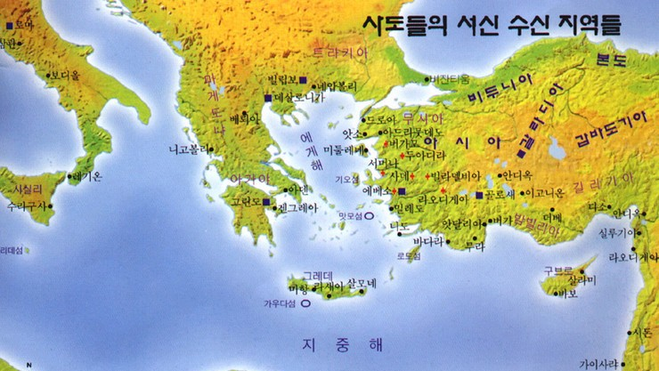
배경: 저자가 전제로 삼았을
역사 및 문화적
세부 사항으로는
어떤 것들이 있는가?

Slide 33

배경: 저자가 전제로 삼았을 역사 및 문화적 세부 사항으로는 어떤 것들이 있는가?
당시 에베소는
- 인구 25만 명으로 경제적으로 부유한 곳이었고
- 로마와 알렉산드리아와 함께 제국의 3대 도시 중 하나
- 에베소는 항구와 내륙을 잇는 지리적인 특성 때문에
- 해상에서 내륙 무역로로 이어지는 육상 운송상 장점을 가짐
역사적으로 에베소는
- 그리스와 로마의 식민지였고 로마 시대에 에베소는 소아시아 주의 수도
에베소는
- 소아시아 지역의 중심적 역할과 소아시아의 다른 지역에 지대한 영향을 줌
- 바울은 에베소에 머무는 동안 소아시아 지역에 복음을 전하면서 교회를 개척
(행 19:26)

Slide 34
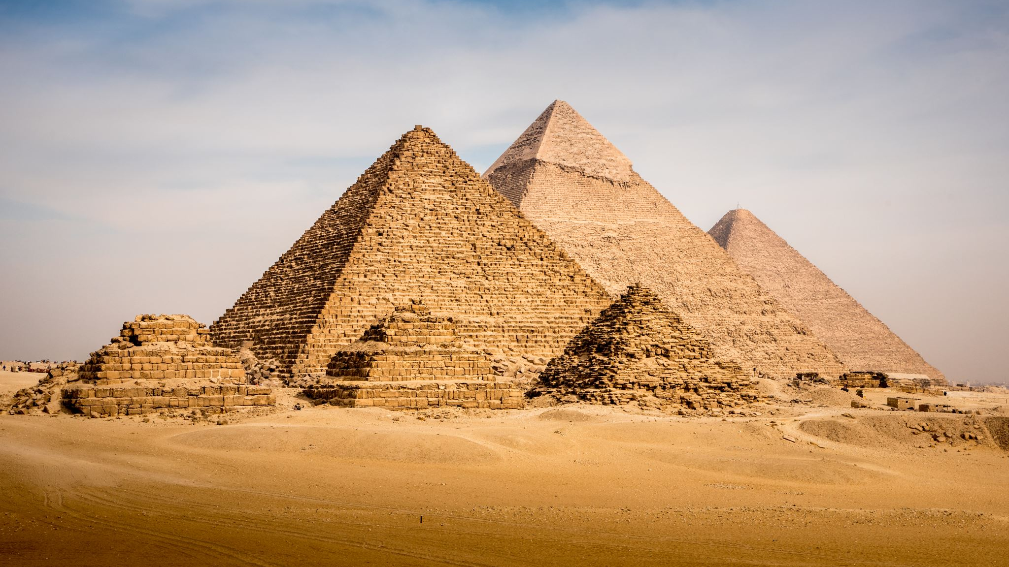
배경: 저자가 전제로 삼았을 역사 및 문화적 세부 사항으로는 어떤 것들이 있는가?
에베소에는
- 고대 7대 불가사의 중 하나인 아데미 신전이 있었음
- 아데미 신전은 아테네 파르테논의 네 배 규모로 당시 사람들은 아데미를 모든
생명의 어머니로 믿었고 종교뿐만 아니라 정치, 교육의 중심적 역할을 함
- 그리스와 이집트의 영향을 받아 다신적 세계관을 가짐
- 또한 마술이나 샤머니즘도 성행
- 이러한 배경을 통하여 “그때에 여러분은 허물과 죄 가운데서, 이 세상의
풍조를 따라 살고, 공중의 권세를 잡은 통치자, 곧 지금 불순종의 자식들 가운데서
작용하는 영을 따라 살았습니다.”(엡 2:2, 새번역)는 의미를 3차원적으로
이해할 수 있음

Slide 35

배경: 저자가 전제로 삼았을 역사 및 문화적 세부 사항으로는 어떤 것들이 있는가?
에베소는
- 지리적으로 교통의 요충지라는 점에서 상업과 무역뿐만 아니라 종교적 중심지
- 에베소를 중심으로 제국 전역으로 종교적 영향을 주는 로마 제국의 종교적 중심지
- 에베소의 지리, 사회, 문화, 종교적 중요성 때문에 바울은 에베소를 복음 전파를
위한 전초 기지로 삼음 (행 18:19-21; 19:1-20:1; 20:16-38; 고전 15:32;
16:8-9; 고후 1:8-9)
바울은
- 에베소에서 2년 반을 머물렀고 에베소 교회의 장로들에게 자신이 하나님의
모든 경륜을 전했다고 함(행 20:27)
초기 교회 시대에 에베소는 중요한 곳
- AD 1세기 후반 기록된 요한계시록에서 언급 (계 2:1-7)
- AD 2세기 초 이그나티우스도 에베소 교회에 편지를 씀
- AD 431년에 에베소는 공의회 장소가 되기도 하였음

Slide 36

에베소서 구조 분석
교리 및 신학적 부분: 1-3장
실제 삶에서 적용: 4-6장

Slide 37

에베소서 구조 분석: 교리 및 신학적 부분
1. 인사말 (1:1-2)
2. 하나님에 대한 찬양과 기도 (1:3-23)
1) 찬양: 하나님께서 택하시고 구원을 허락하심 (1:3-14)
2) 기도: 하나님의 사랑과 예수 그리스도 안에 드러난 하나님의
위대한 능력과 특히 교회를 사랑하심에 대한 감사
(1:15-23)

Slide 38

에베소서 구조 분석: 교리 및 신학적 부분
3. 수직 및 수평적 관계 회복 (2:1-22)
1) 수직적 관계 회복 (2:1-10)
(1) 이전의 상태: 하나님으로부터의 분리와 영적 죽음의 상태 (2:1-3)
- 이 세상의 풍조를 따라서 살았음
- 공중의 권세 잡은 자의 지배를 받아서 살았음
- 육신과 마음이 원하는 것을 따라서 살았음
(2) 새로운 상태: 하나님 안에서 살게 된 상태 (2:4-10)
- 하나님께서 살려 주셨고 하늘에 앉게 하심
- 구원의 주체: 하나님의 은혜
- 구원의 실체: 하나님의 선물, 작품
- 구원의 이유: 선한 일을 하며 살아가도록 하기 위함

Slide 39

에베소서 구조 분석: 교리 및 신학적 부분
2) 수평적 관계 회복 (2:11-22)
(1) 이방인의 곤경과 하나님의 응답 (2:11-13)
- 무할례와 특권에서 제외된 상태였음
- 그리스도의 피로 하나님과 연합하게 하심
(2) 그리스도: 믿음의 공동체에서 평화 (2:14-18)
- 벽을 허무시고 율법을 폐하심
- 평화를 선포하심
- 유대인, 이방인 그리스도인이 함께 하나님께 나아가게 하심
(3) 하나님 가족 구성원으로서 이방인 그리스도인 (2:19-22)
- 새로운 관계: 하나님 나라의 시민이자 하나님의 가족
- 그리스도가 기초가 되는 건물로서 서로 자라서 성전이 됨
- 그리스도 안에서 성령이 거하는 처소가 됨

Slide 40

에베소서 구조 분석: 교리 및 신학적 부분
4. 구원의 경륜 및 바울의 기도 (3:1-21)
1) 바울의 사명과 이방인을 위한 고난 (3:1-13)
(1) 바울의 역할 (3:1-7)
- 하나님의 은혜를 집행
- 하나님의 비밀을 계시
(2) 사명을 성취하기 위한 바울의 방법 (3:8-13)
- 그리스도의 풍성함을 전함
- 하나님의 비밀스러운 계획을 알도록 함
- 하나님의 지혜를 통치자들에게 알게 함
- 그리스도 안에서 하나님의 목적을 성취하고 하나님께 나아가게 함
2) 내적 강건함을 위한 기도와 하나님에 대한 찬양 (3:14-21)
(1) 내적 강건함을 위한 기도 (3:14-19)
- 내용: 사람들을 강건하게 하시도록
- 목적: 그리스도의 사랑을 알고 하나님의 충만함으로 채우시도록
(2) 하나님에 대한 찬양 (3:20-21)
- 강건하게 하실 하나님을 찬양

Slide 41

에베소서 구조 분석: 실제 삶에서 적용
1. 하나 됨 (4:1-16)
1) 그리스도인들 연합의 근거 (4:1-6)
2) 그리스도의 선물을 주시고 하나됨 안에서 성장하게 하심 (4:7-16)
2. 거룩한 삶 (4:17-5:5)
1) 옛사람을 버리고 새 사람으로 살아야 함 (4:17-24)
2) 새 사람으로 살아야 할 새로운 생활 규범 (4:24-5:5)
(1) 거짓을 버리고 참된 말을 해야 함
(2) 화를 내지 말고 죄를 짓지 않아야 함
(3) 도둑질하지 말고 궁핍한 사람에게 나눠야 함
(4) 나쁜 말을 하지 말고 덕을 세우는 말을 해야 함
(5) 악한 일을 하지 말고 선을 베풀어야 함
(6) 사랑 안에서 살고 악에서 떠나야 함

Slide 42

에베소서 구조 분석: 실제 삶에서 적용
3. 빛이 되는 삶 (5:6-20)
1) 떠남으로부터 변화로 (5:6-14)
2) 지혜와 성령 충만한 삶 (5:15-20)
4. 가족 안에서 삶 (5:21-6:9)
1) 아내와 남편 (5:21-33)
(1) 아내의 순종에 관한 책임
- 아내의 책임: 남편에게 순종해야 함
- 이유: 남편은 머리이므로
- 사례: 교회가 그리스도에게 순종함
(2) 남편의 사랑에 대한 책임
- 남편의 책임: 아내를 사랑해야 함
- 이유: 아내는 몸이므로
- 사례: 그리스도가 교회를 사랑함

Slide 43

에베소서 구조 분석: 실제 삶에서 적용
2) 자녀와 부모 (6:1-4)
(1) 자녀의 순종에 관한 책임
- 자녀의 책임: 부모에게 순종해야 함
- 이유: 부모에게 순종하는 것이 옳기 때문
- 동기: 구약 성경에서 명령과 약속 때문
(2) 부모의 돌봄에 관한 책임
- 소극적인 면: 자녀를 노엽게 하지 말아야 함
- 적극적인 면: 훈계로 가르쳐야 함
3) 종과 주인 (6:5-9)
(1) 종의 순종에 관한 책임
- 종의 책임: 주인에게 순종해야 함
- 이유: 하나님께서 갚아 주시기 때문
(2) 주인의 행동에 관한 책임
- 내용: 위협을 그만두어야 함
- 이유: 하나님의 심판 때문

Slide 44

에베소서 구조 분석: 실제 삶에서 적용
5. 영적 전쟁 (6:10-20)
1) 하나님의 갑옷을 입어야 함 (6:10-17)
(1) 이유와 내용
- 무엇: 주님 안에서 강해져야 함
- 방법: 하나님의 갑옷을 입음으로
- 이유: 악마의 전략에 맞서기 위해
(2) 세부 묘사
- 준비: 진리의 허리띠를 맴
- 가슴: 정의의 가슴막이로 가림
- 발: 평화의 복음을 전함
- 몸: 믿음의 방패를 듦
- 머리: 구원의 투구를 씀
- 입: 성령의 검을 받음
2) 깨어서 기도하며 인내해야 함 (6:17-20)
6. 맺음 및 인사 (6:21-24)

